Slide 1

내가 직접 만드는
에듀테크 활용 수업
청소초등학교 교직원 연수 - 김민기 선생님
연수 강사: 김민기 선생님 (태안고등학교)

Slide 2
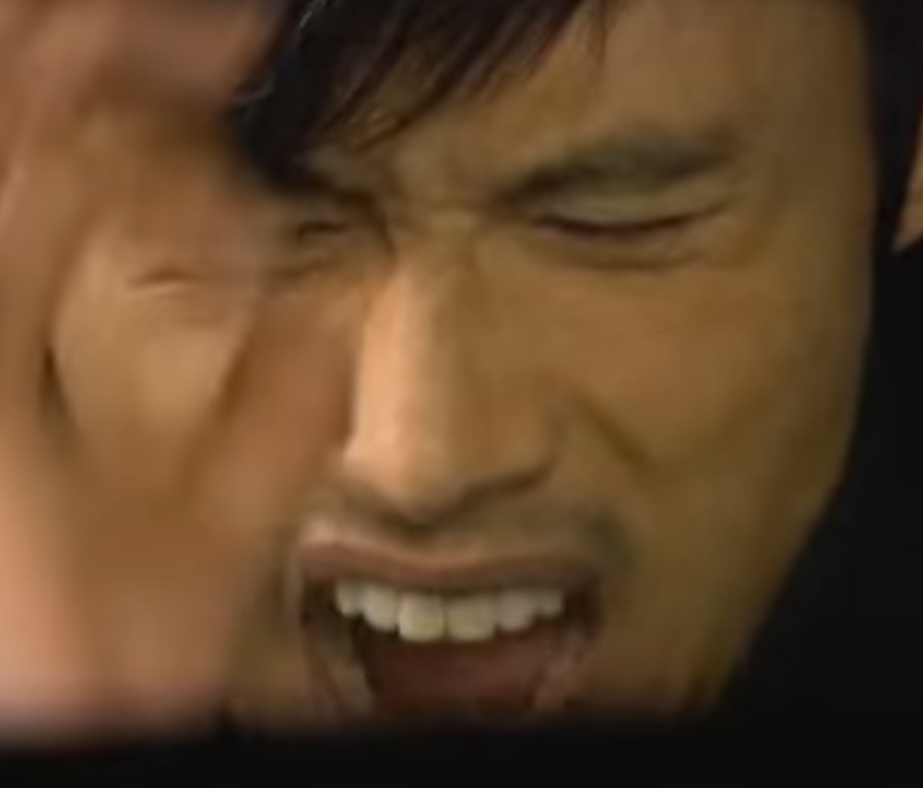

청소초등학교 교직원 연수 - 김민기 선생님
I-Scream
고등학교 선생님 중 80% 이상이 모르는 사이트
띵커벨, 클래스툴
우리끼리만 잘 씁시다. 이것마저 유료화되면…….

Slide 3
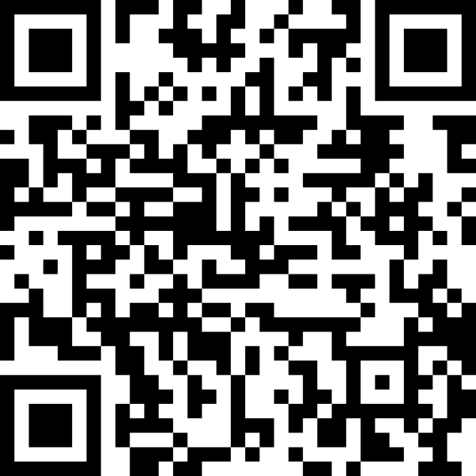
청소초등학교 교직원 연수 - 김민기 선생님
카메라를 켜고 위 정보무늬에 초점을 맞추어 보세요.
번호는 자유롭게!^^

Slide 4
김민기 선생님
청소초등학교 교직원 연수 - 김민기 선생님
네이버(NAVER) 빅데이터의 교육적 활용 방안 자문
충청남도교육청 단위교실, 특별실, 스마트교실 구축 연수 강사
AI 활용 서술형 평가 피드백 시스템 구축 자문
마주온 교사지원단, 정보교육지원단
GPTs를 활용한 업무 관련 질의 응답 시스템 개발 中
초, 중, 고 에듀테크를 활용한 수업 설계 연수
충남 최초 커뮤니케이션 교과 수업 개발 및 실행

Slide 5
선착순 퀴즈!
청소초등학교 교직원 연수 - 김민기 선생님
김민기 선생님의
소속교는 어디인가요?

Slide 6
링크 공유하기 기능
청소초등학교 교직원 연수 - 김민기 선생님
Confess의 뜻은?

Slide 7
선착순 퀴즈!
청소초등학교 교직원 연수 - 김민기 선생님
Confess의 뜻은?

Slide 8
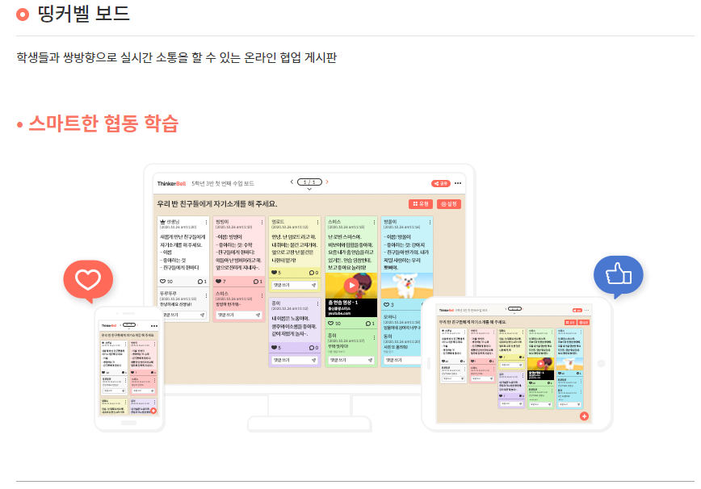
띵커벨 보드 소개
청소초등학교 교직원 연수 - 김민기 선생님

Slide 9
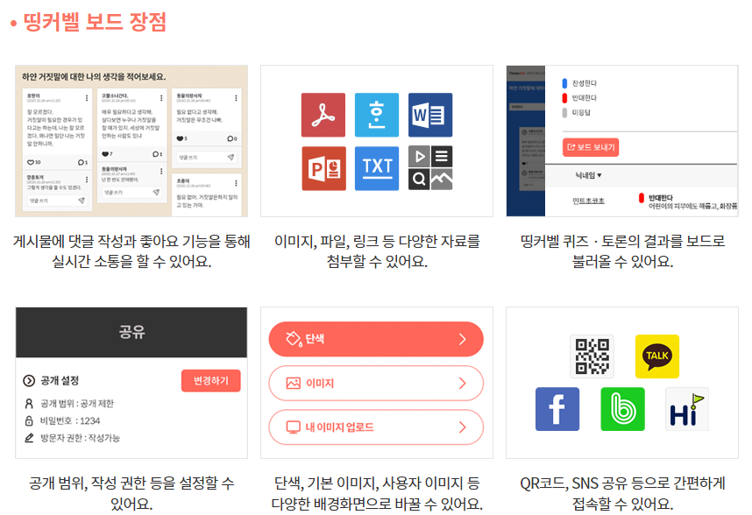
띵커벨 보드 소개
청소초등학교 교직원 연수 - 김민기 선생님

Slide 10
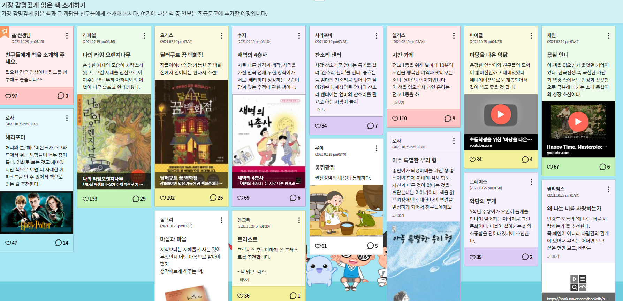
띵커벨 보드 소개
청소초등학교 교직원 연수 - 김민기 선생님
(1) 타일형: 콘텐츠가 타일형 레이아웃에 맞추어 빈 공간에 자동 배치됩니다.
https://www.tkbell.co.kr/tkboard/woi/0000940988/x66TK7XsC8.do?localeLanguage=ko&currentURL=%2Ftkboard%2Ftkerbell01%2Fx66TK7XsC8.do

Slide 11
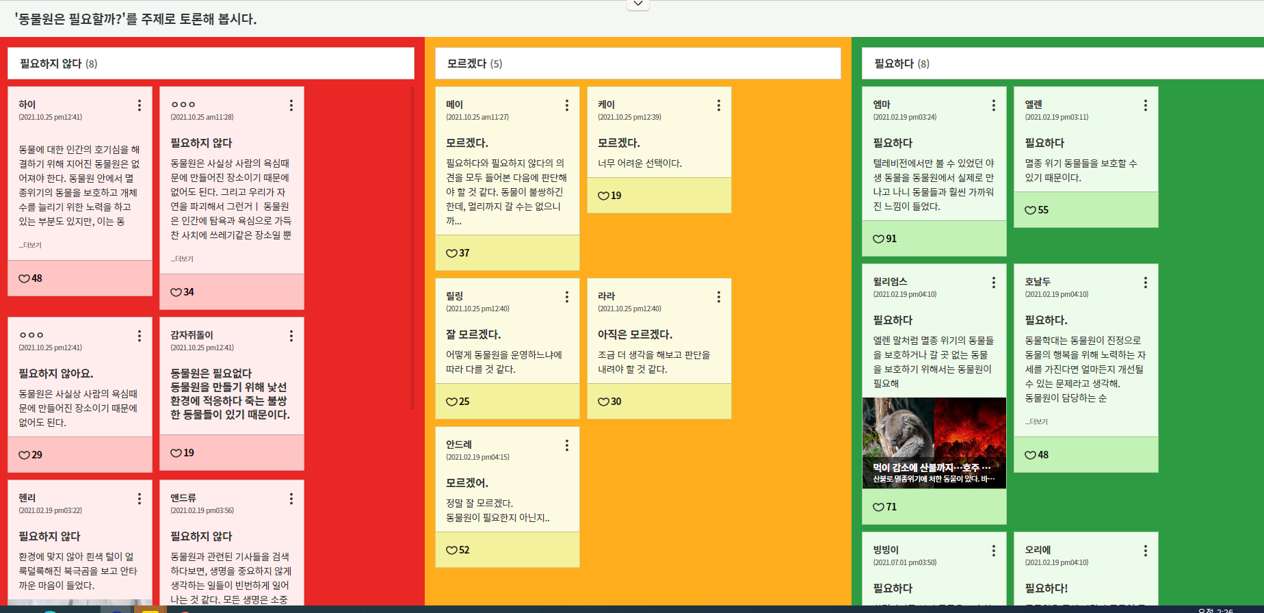
띵커벨 보드 소개
청소초등학교 교직원 연수 - 김민기 선생님
(2) 그룹형: 콘텐츠를 그룹별로 구분하여 배치할 수 있습니다.
https://www.tkbell.co.kr/tkboard/woi/0000940988/UQVAHfbJ91.do?localeLanguage=ko&currentURL=%2Ftkboard%2Ftkerbell01%2FUQVAHfbJ91.do

Slide 12
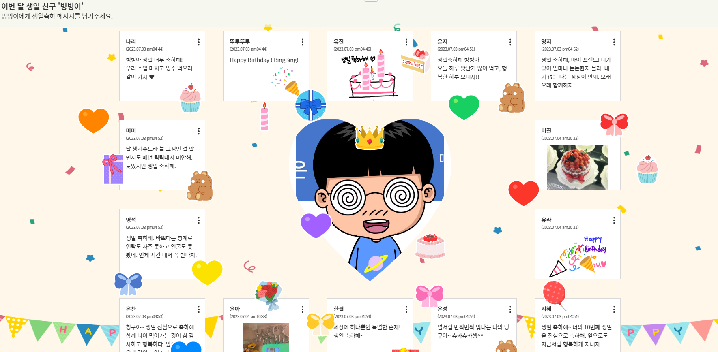
띵커벨 보드 소개
청소초등학교 교직원 연수 - 김민기 선생님
(3) 롤링페이퍼: 선택한 테마에 맞게 배경, 스티커와 게시글 커버가 제공됩니다.
게시글을 쓰고 스티커로 꾸밀 수 있습니다.
https://www.tkbell.co.kr/tkboard/woi/0000940988/6F3PfQ39y6.do

Slide 13
띵커벨 보드 소개
청소초등학교 교직원 연수 - 김민기 선생님
(3) 롤링페이퍼: 선택한 테마에 맞게 배경, 스티커와 게시글 커버가 제공됩니다.
게시글을 쓰고 스티커로 꾸밀 수 있습니다.
https://www.tkbell.co.kr/tkboard/woi/0000940988/6F3PfQ39y6.do

Slide 14
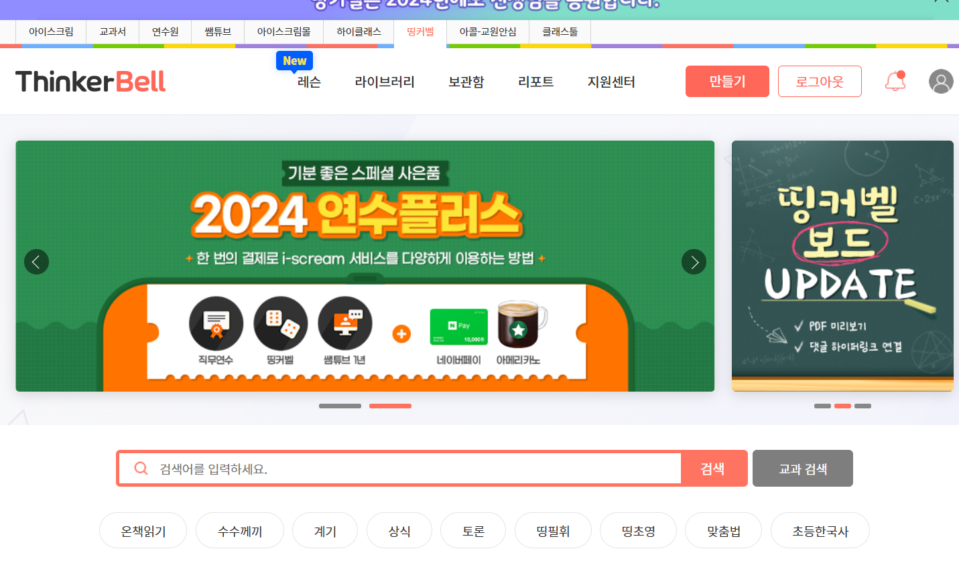
띵커벨 보드 만들기
청소초등학교 교직원 연수 - 김민기 선생님
‘만들기’ 클릭

Slide 15
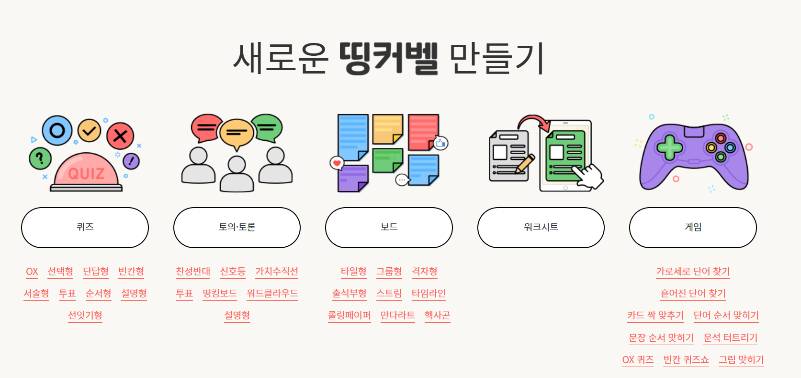
띵커벨 보드 만들기
청소초등학교 교직원 연수 - 김민기 선생님
‘보드’ 클릭

Slide 16
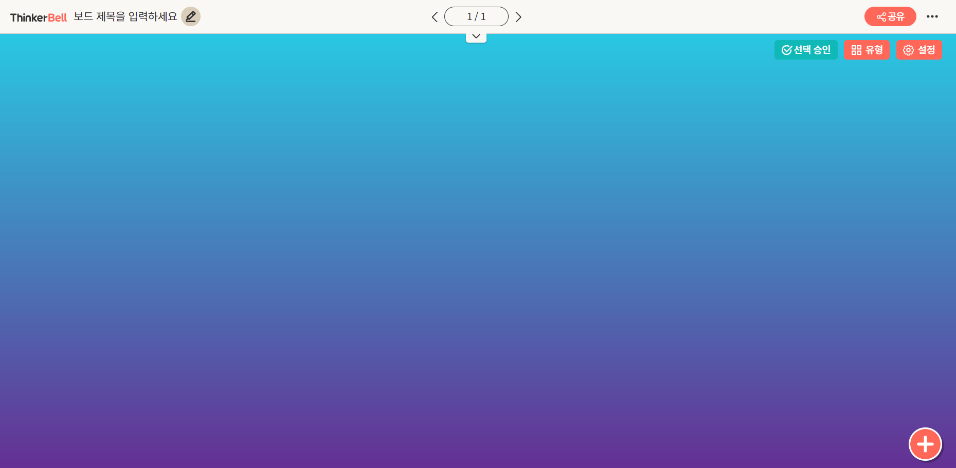
띵커벨 보드 만들기
청소초등학교 교직원 연수 - 김민기 선생님
‘설정’ 클릭

Slide 17
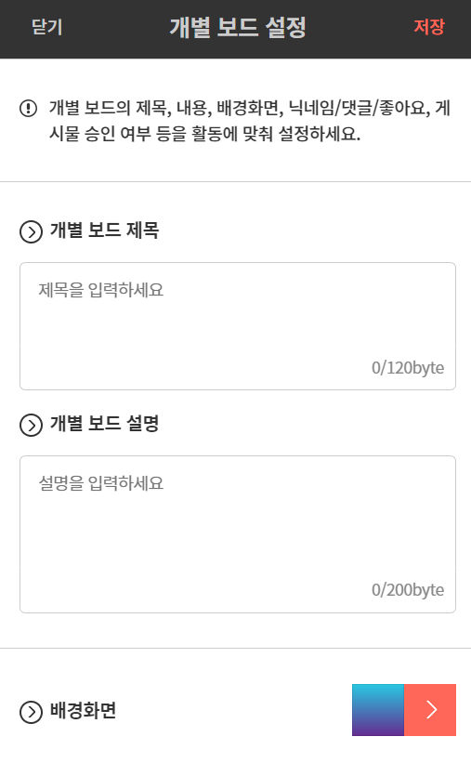
띵커벨 보드 만들기
청소초등학교 교직원 연수 - 김민기 선생님
① 보드 제목 입력
② 보드 설명 입력

Slide 18
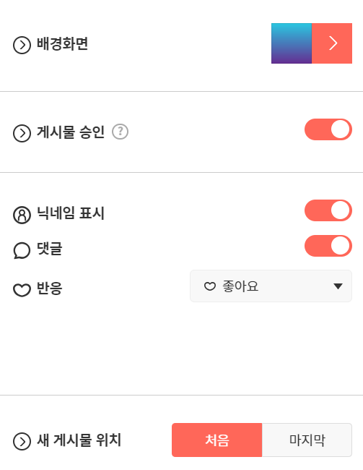
띵커벨 보드 만들기
청소초등학교 교직원 연수 - 김민기 선생님
게시물 승인 체크 해제

Slide 19
띵커벨 보드 만들기
청소초등학교 교직원 연수 - 김민기 선생님
‘공유’ 클릭

Slide 20
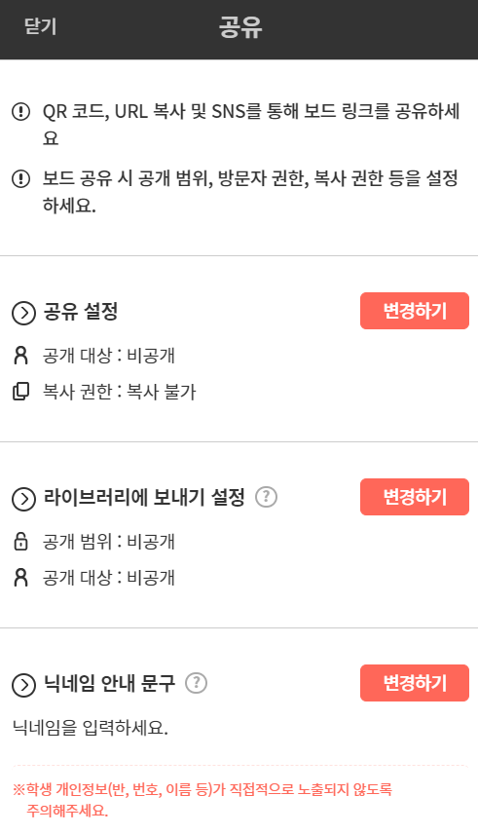
띵커벨 보드 만들기
청소초등학교 교직원 연수 - 김민기 선생님
변경하기 – 전체 공개
변경하기 – ‘이름을 입력하세요’, ‘학번과 이름을 입력하세요’ 등

Slide 21
띵커벨 보드 만들기
청소초등학교 교직원 연수 - 김민기 선생님
변경하기 – 전체 공개
변경하기 – ‘이름을 입력하세요’, ‘학번과 이름을 입력하세요’ 등

Slide 22
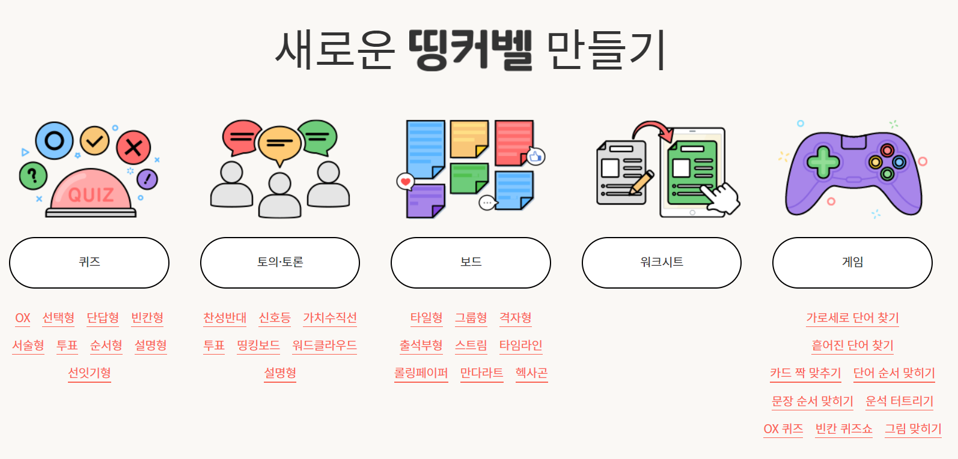
다양한 띵커벨 에듀테크 도구
청소초등학교 교직원 연수 - 김민기 선생님

Slide 23
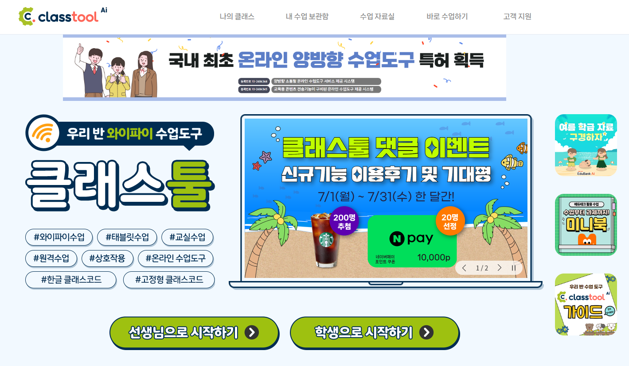
클래스툴 소개
청소초등학교 교직원 연수 - 김민기 선생님

Slide 24
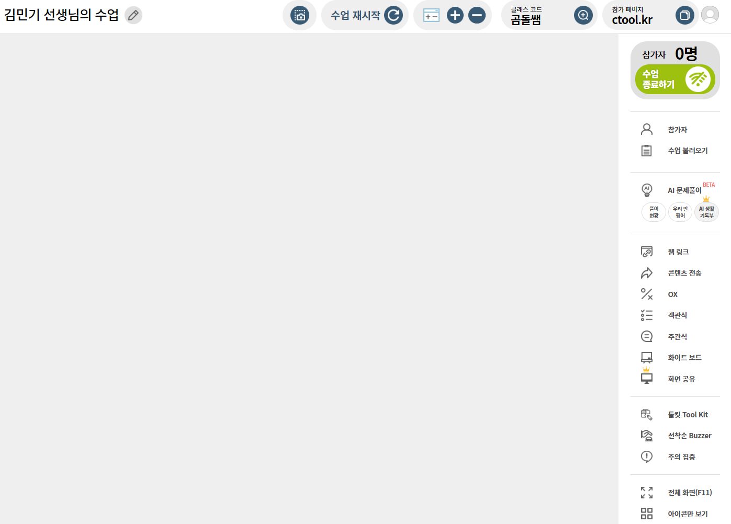
클래스툴 만들기
청소초등학교 교직원 연수 - 김민기 선생님
클래스 코드
한글 가능

Slide 25
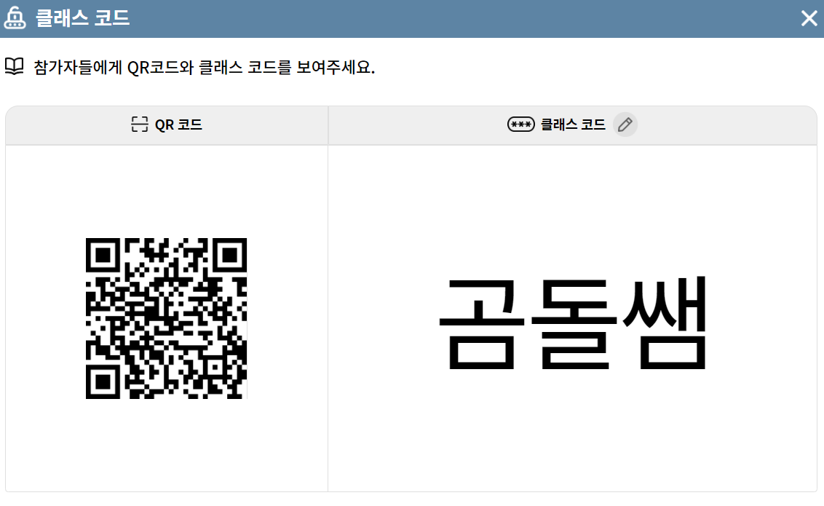
클래스툴 만들기
청소초등학교 교직원 연수 - 김민기 선생님
클래스 코드
한글 가능

Slide 26
클래스툴 만들기
청소초등학교 교직원 연수 - 김민기 선생님
수업 시작/종료하기
참가자
수업 불러오기

Slide 27
클래스툴 만들기
청소초등학교 교직원 연수 - 김민기 선생님
웹 링크
콘텐츠 전송
OX
객관식
주관식
화이트 보드(그림 그리기)

Slide 28
클래스툴 만들기
청소초등학교 교직원 연수 - 김민기 선생님
툴킷
선착순 부저
주의 집중

Slide 29
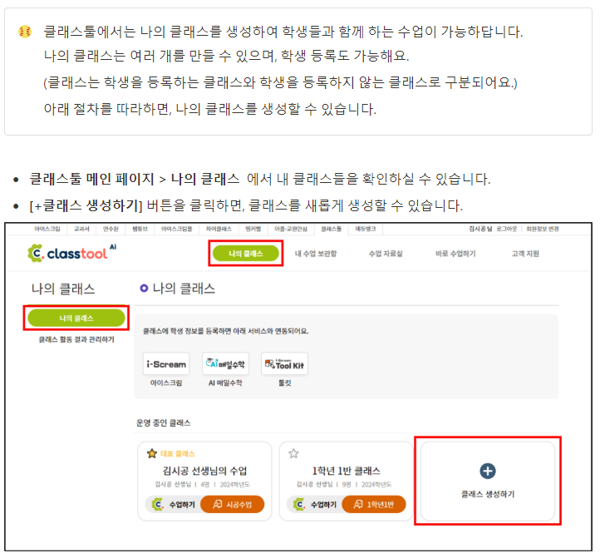
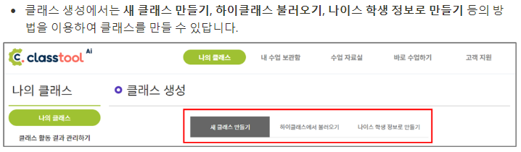
클래스툴 만들기
청소초등학교 교직원 연수 - 김민기 선생님

Slide 30
클래스툴 만들기
청소초등학교 교직원 연수 - 김민기 선생님

Slide 31
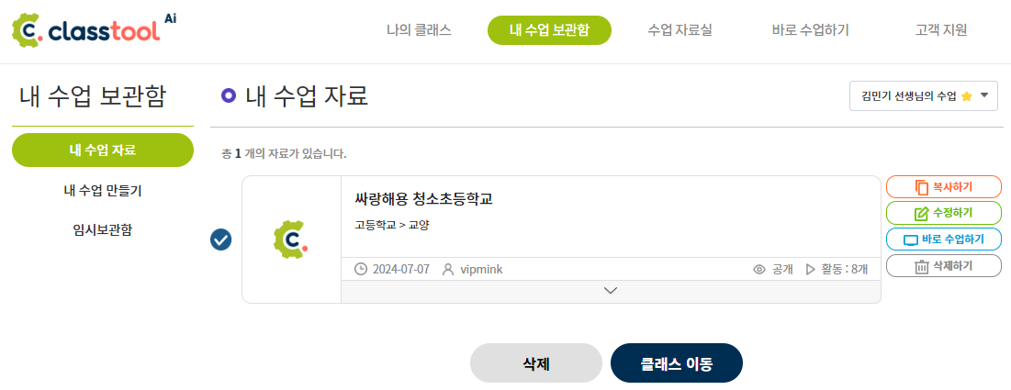
클래스툴 만들기
청소초등학교 교직원 연수 - 김민기 선생님
내 수업 보관함 – 내 수업 만들기

Slide 32
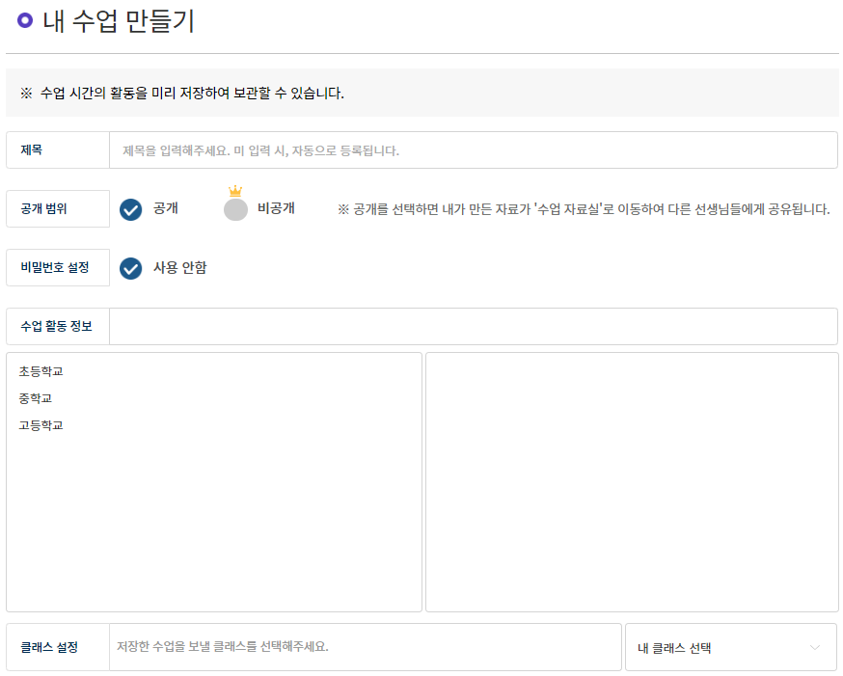
클래스툴 만들기
청소초등학교 교직원 연수 - 김민기 선생님
제목 작성
학교급 선택
내 클래스 선택

Slide 33
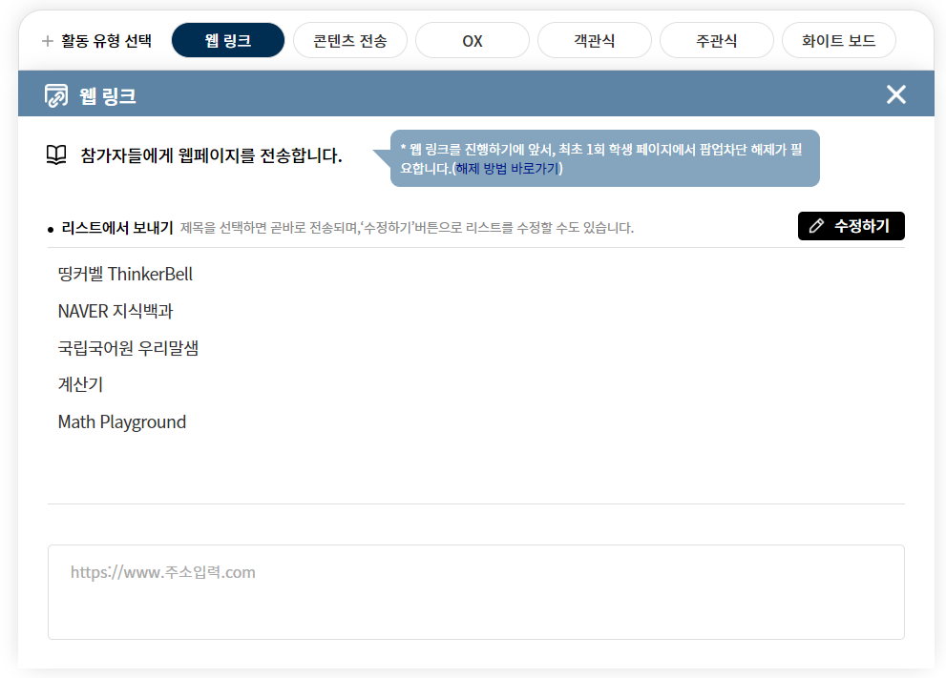
클래스툴 만들기
청소초등학교 교직원 연수 - 김민기 선생님

Slide 34
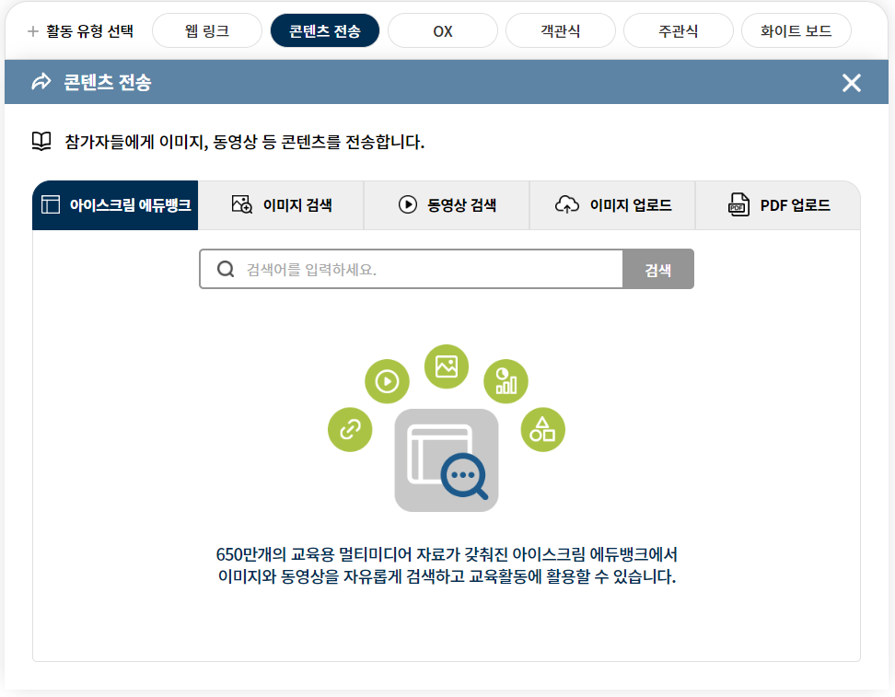
클래스툴 만들기
청소초등학교 교직원 연수 - 김민기 선생님

Slide 35
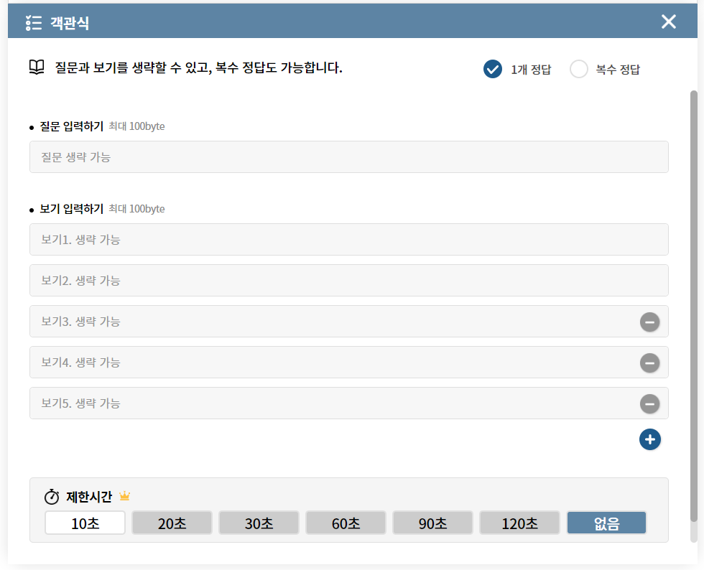
클래스툴 만들기
청소초등학교 교직원 연수 - 김민기 선생님

Slide 36
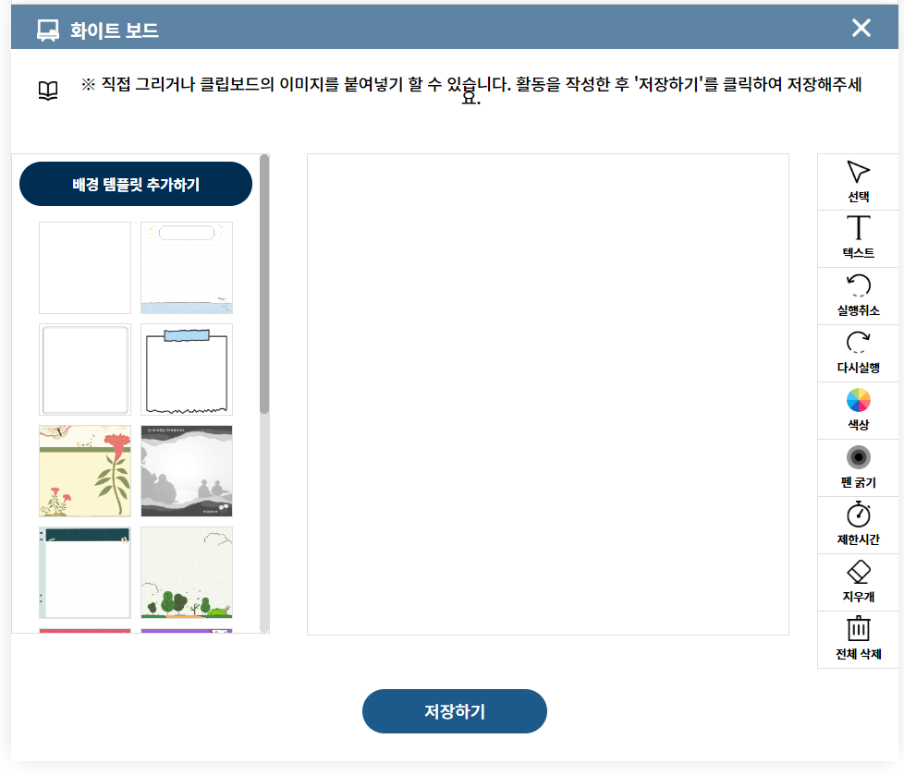
클래스툴 만들기
청소초등학교 교직원 연수 - 김민기 선생님

Slide 37
클래스툴 만들기
청소초등학교 교직원 연수 - 김민기 선생님

Slide 38
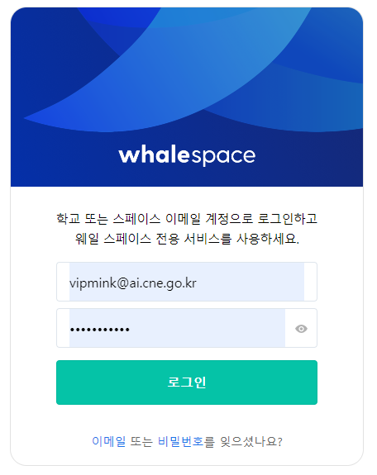
충남온배움터 소개
청소초등학교 교직원 연수 - 김민기 선생님
마주온
https://ai.cne.go.kr

Slide 39
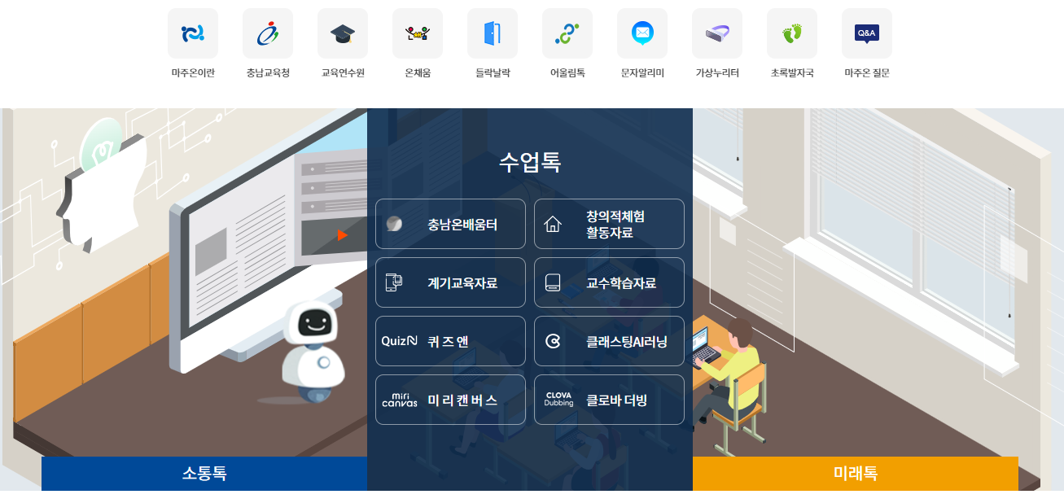
충남온배움터 소개
청소초등학교 교직원 연수 - 김민기 선생님

Slide 40
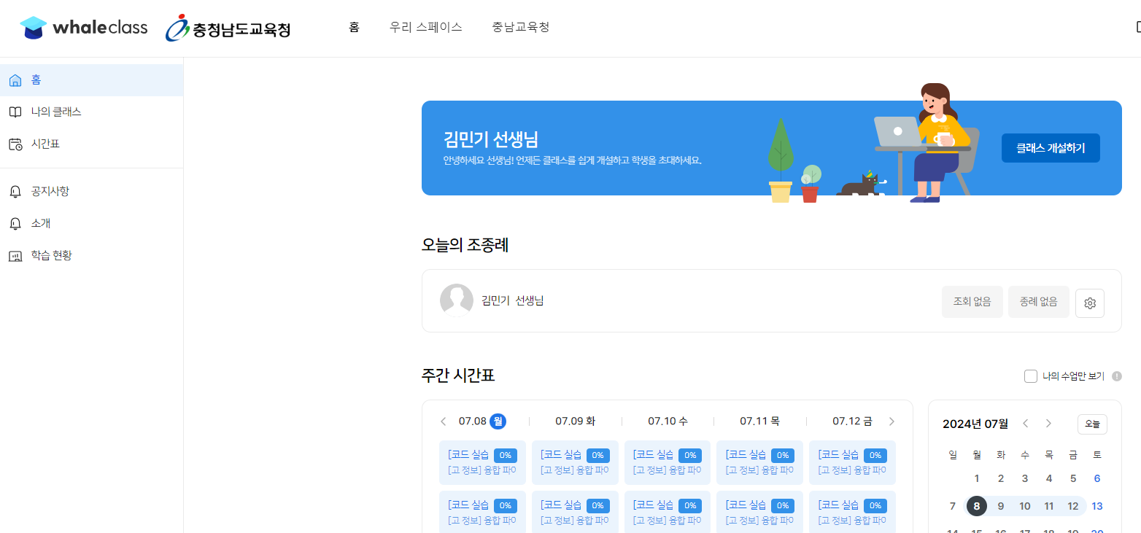
충남온배움터 소개
청소초등학교 교직원 연수 - 김민기 선생님

Slide 41
충남온배움터 실습
청소초등학교 교직원 연수 - 김민기 선생님

